Slide 1


TRƯỜNG TIỂU HỌC PHÚC LỢI
TUẦN 33
Toán
Ôn tập các số trong phạm vi 10 000, 100 000
(Tiết 1)

Slide 2



Khởi động: Trò chơi: “Chim đi tránh rét”

Slide 3



Số 29375 đọc là:
Hai mươi chín nghìn ba trăm bảy mươi lăm.
Notes:
Thiết kế bởi: Hương Thảo - tranthao121006@gmail.com

Slide 4

Số 73056 đọc là:
Bảy mươi ba nghìn không trăm năm mươi sáu.

Slide 5

Số 41608 đọc là:
Bốn mươi mốt nghìn sáu trăm linh tám.

Slide 6

Số 80318 đọc là:
Tám mươi nghìn ba trăm mười tám.

Slide 7
Số 37290 đọc là:
Ba mươi bảy nghìn hai trăm chin mươi.

Slide 8
Chúc mừng các em

Slide 9


Bài 76: ÔN TẬP CÁC SỐ TRONG PHẠM VI 10 000, 100 000 (TIẾT 1)

Slide 10
YÊU CẦU CẦN ĐẠT
- Đọc, viết, so sánh được các số trong phạm vi 100 000
- Viết được các số trong phạm vi 100 000 theo thứ tự từ bé đến lớn và từ lớn đến bé (không quá 100 000)
- Viết được số thành tổng các chục nghìn, nghìn, trăm, chục, đơn vị và ngược lại.

Slide 11



Slide 12


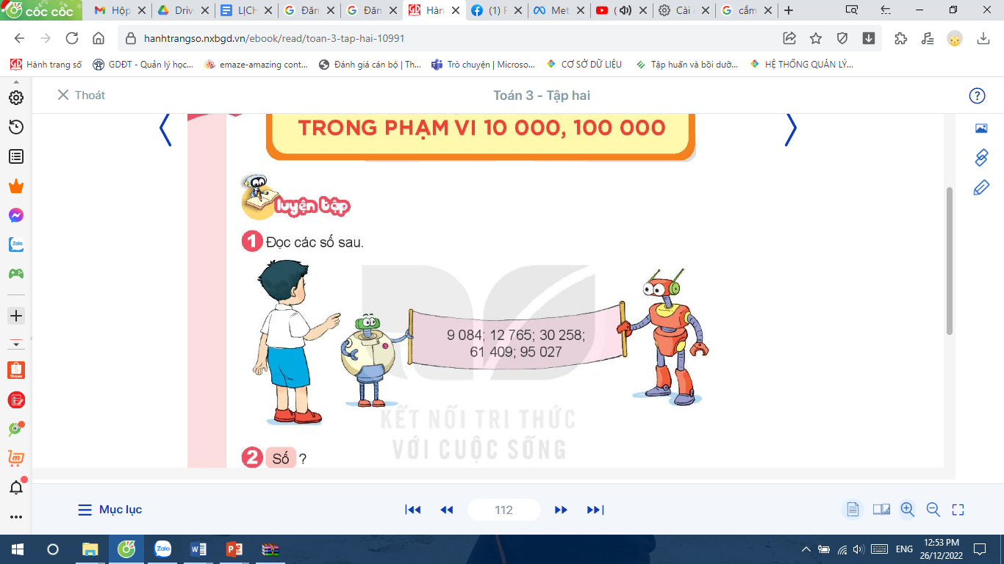

1
Đọc các số sau:

Slide 13
2
SỐ?
a) 9 995; 9 996; 9 997; ; 9 999; ; ;10 0002;
9 998
10 000
10 001
10 003
b) 35 760; 35 770; ; 35 790; ;; 35 810; ;
35 780
35 800
35 820
35 830
c) 68 400; ; 68 600; 68 700 ; ; ; 69 000;
68 500
68 800
68 900
10 003

Slide 14

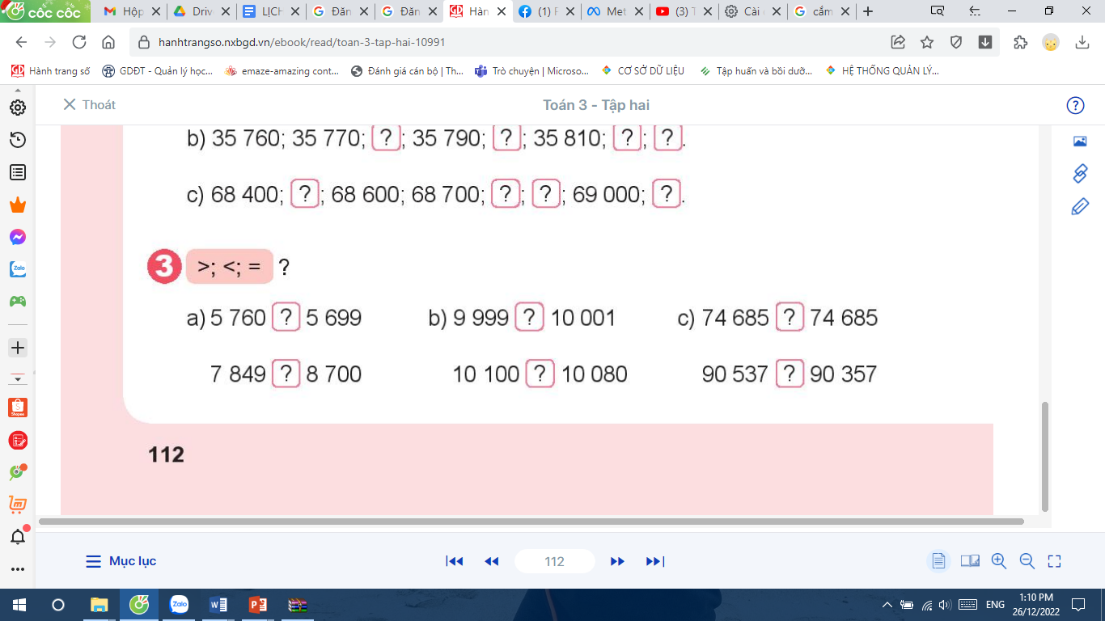
3
> ; < ; =
>
<
=
>
>
>

Slide 15
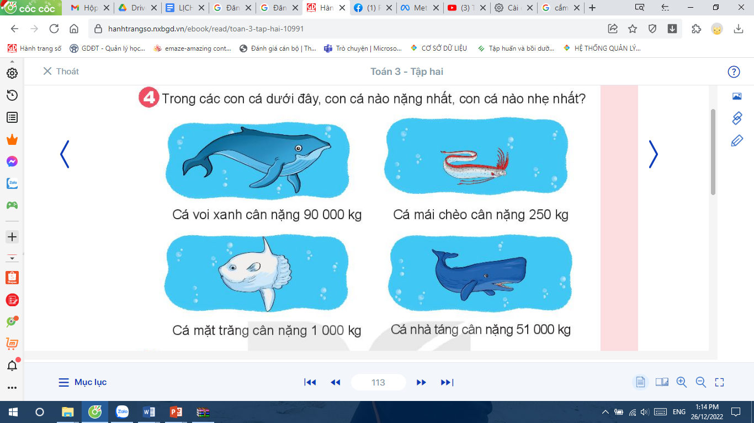
4

Slide 16
Bác An hỏi bác Ba Phi : “Năm nay trang trại nhà bác có bao nhiêu con vịt?”. Bác Ba Phi hóm hỉnh trả lời :” Bác tính nhé ! Năm nay số con vịt ở trang trại nhà tôi là số tròn chục lớn nhất có bốn chữ số khác nhau” .
Em hãy giúp bác An tìm số con vịt ở trang trại nhà Bác Ba Phi năm nay.
5
Số tròn chục lớn nhất có bốn chữ số khác nhau là 9870 . Vậy số con vịt nhà bác Ba Phi năm nay có 9870 con vịt

Slide 17

Em cần nhớ
Hoàn thành bài tập.
Xem trước bài tiếp theo: ÔN TẬP CÁC SỐ TRONG PHẠM VI 10 000, 100 000 (TIẾT 2)

Slide 18




Slide 19
Bài 2. Tính giá trị của biểu thức:
15 840 + 8972 x 6 (12 879 – 9 876) x 4
75 786 – 13 182 x 3 16 589 - 16148 : 4
Bài 3: Tìm ?
? x 6 = 8850 b. ? : 8 = 1137
c. 78 : ? = 9 (dư 6)
Bài 4. Chị Hà mua một gói kẹo giá 13 000 đồng và một hộp bánh giá 27 000 đồng. Chị đưa cho người bán hàng 50 000 đồng. Hỏi người bán hàng trả lại cho chị Hà bao nhiêu tiền?

